Slide 1

Tendance plaisir : Sophistication et petits luxes
Dossier réalisé dans le cadre du cours de Mme Wallart
L3 Marketing-Vente 2013-2014
Agathe DANJOU
Justine GRAVELINE
Clotilde BLAS

Slide 2
P
L
A
I
S
I
R
Design
Personnalisation – Customisation
Options et Accessoires
Raffinement
Exaltation des sens
Services
SOPHISTICATION
PETITS LUXES

Slide 3
SOPHISTICATION
Définition du concept
Il s’agit de l’action de sophistiquer quelque chose, de subtiliser avec excès, ou de sublimer.
Sophistiquer : Apporter à un objet des améliorations, des perfectionnements très poussés, relevant de techniques avancées
Grande complexité technique : « Appareil de haute sophistication »

Slide 4
SOPHISTICATION
Design Personnalisation – Customisation Options et accessoires

Slide 5
SOPHISTICATION
DESIGN
Définition:
C’est l’approche esthétique d'un objet, tant au niveau des matériaux qui le composent, que de sa forme, sa taille et ses couleurs.
« Le produit doit, par son aspect formel, ses matériaux, sa couleur, exprimer sa destination et ses qualités d'usage. Il établit donc physiquement un rapport de communication direct et immédiat avec le consommateur qui devra percevoir son niveau de performance »
Aujourd'hui, le design d’un produit joue un rôle primordial. Les consommateurs recherchent des produits dont le design est de plus en plus sophistiqué. (image haut de gamme)

Slide 6
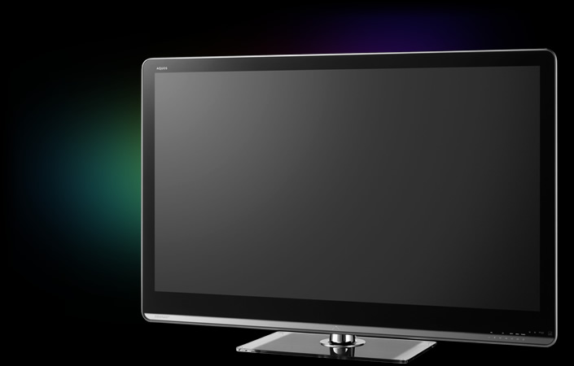
Exemples :
Importance de l’esthétisme d’un produit:
Téléviseur LCD Aquos de Sharp: exemple d’un design sophistiqué
Design Full Flat: Ecran ultra fin et Lignes sans rupture
Écran plat qui se fond dans la finesse du cadre, rappelant « un home cinéma moderne »

Slide 7
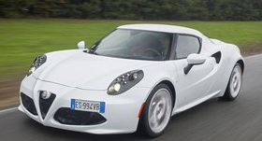

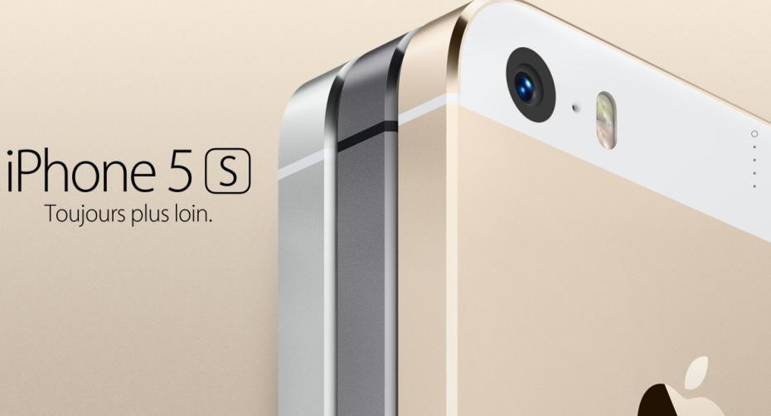
Exemples :
Design d’une voiture: La voiture est devenue comme un vêtement, elle est soumise aux modes et aux tendances.
Alfa Romeo 4C : élue plus belle voiture de l’année 2013
Design, élégance, émotion dégagée par la beauté de l'automobile
Design d’un Smartphone
L’iPhone 5S d’Apple: Disponible en 3 couleurs. Premier modèle disponible en version dorée

Slide 8
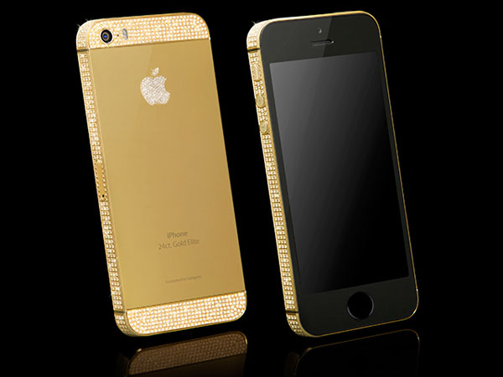
Design ultra sophistiqué de l’iPhone 5S Gold: Modèle de Luxe OR 24 carats 2550 euros, soit 4 fois le prix de l’iPhone 5S

Slide 9
SOPHISTICATION
PERSONNALISATION – CUSTOMISATION
Définition :
Adaptation d'un produit, d'un service ou autre, à la personnalité de celui à qui il est destiné. Action de rendre personnel et d'individualiser l'offre.
Apporter un caractère d’exclusivité et de rareté
Différenciation : ne pas voir le même produit partout
Enjeu : proximité affective
Valorisation du client : se sentir « unique »
Deux concepts : la personnalisation de masse/ la personnalisation one-to-one

Slide 10
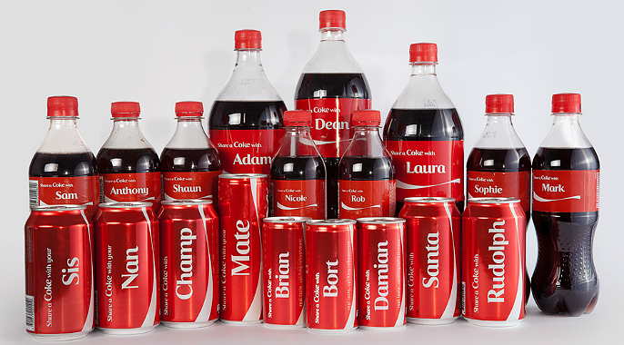
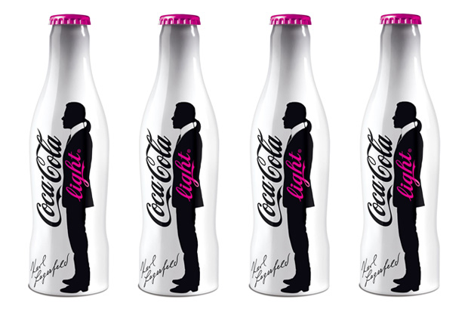
Exemples :
On retrouve le concept de « personnalisation » dans des univers variés (mode/textile, téléphonie, automobile, alimentaire, bijouterie…) mais aussi dans les produits de luxe et de grande distribution.
Personnalisation de masse: Coca-Cola personnalise ses bouteilles à notre nom : la massification et l’exclusivité.
« Mon Coca-Cola à moi »
Personnaliser par la « série limitée »:
Offre de produits dont le nombre proposé à la vente est volontairement limité. La série limitée est souvent proposée sur une période réduite et pour une version spéciale d’un produit.
L'édition limitée Coca-Cola light signée Karl Lagerfeld

Slide 11
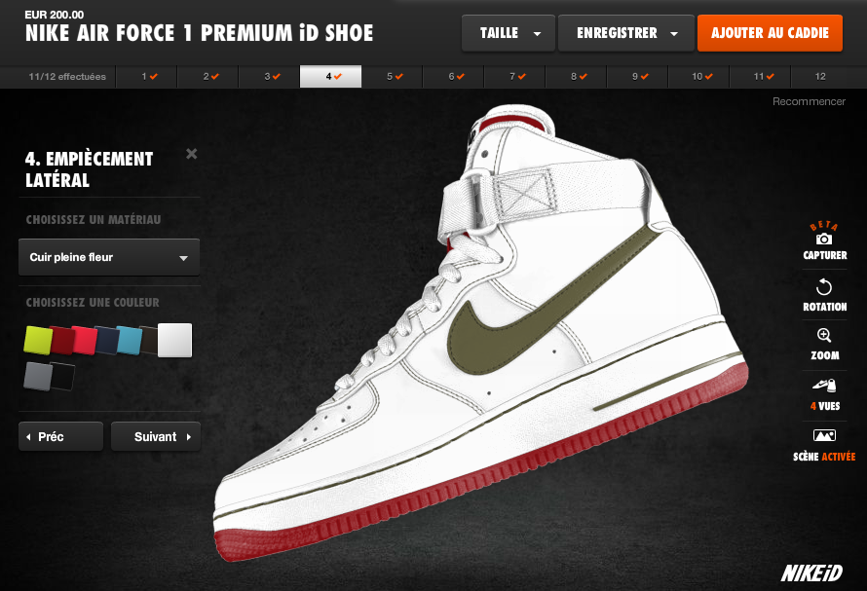
Exemples
Personnaliser par le « sur-mesure »:
Pratique pour une entreprise qui consiste à proposer un produit de consommation relativement courante créé sur mesure en fonction des caractéristiques et préférences de chaque acheteur.
Nike : « Avec NIKEiD, personnalisez vos chaussures sur mesure. Sélectionnez vos coloris, options de performance et matériaux favoris pour vos chaussures ».

Slide 12
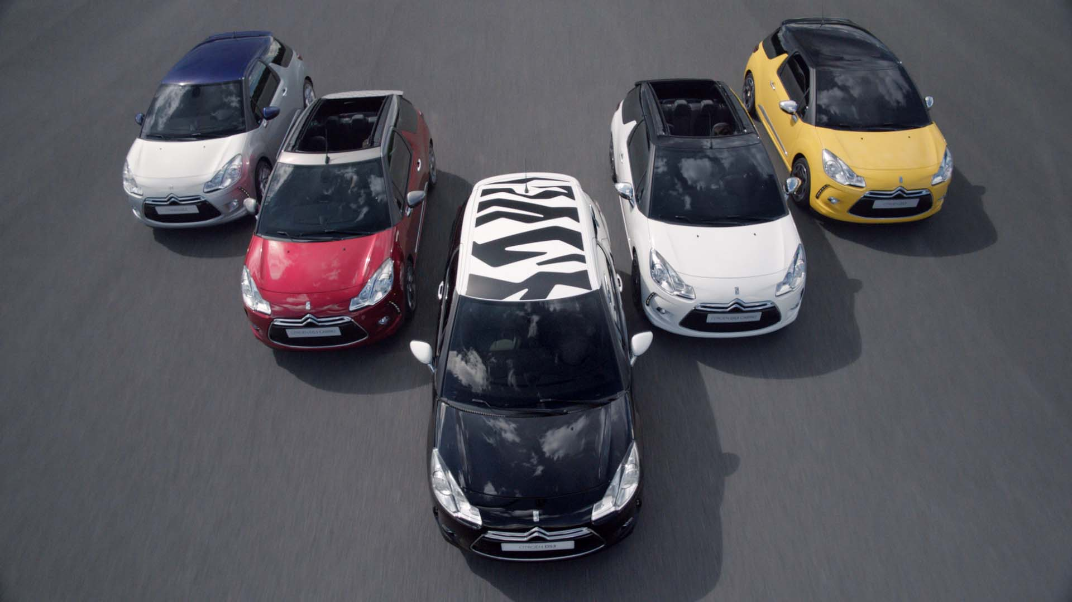
Exemples
Dans l’automobile : Citroën DS3 Ultra personnalisable
Carrosserie, toit, coques et rétroviseurs, jantes, décors intérieurs, garnissage des sièges…
« Paramétrez votre voiture selon vos envies »

Slide 13
SOPHISTICATION
OPTIONS ET ACCESSOIRES
Définition :
Option : Accessoire ou service facultatif que l'on peut ou non acheter moyennant un supplément de
prix, ou présentation variable à choisir dans un certain éventail de produits
Accessoire : Objet, instrument, appareil destiné à compléter un élément principal ou à aider au fonctionnement d'un appareil dans les diverses circonstances de son utilisation. Qui n'est pas forcément l'essentiel ; chose secondaire.

Slide 14
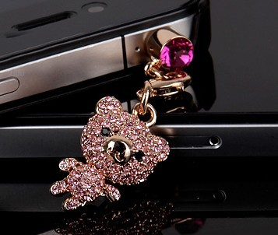
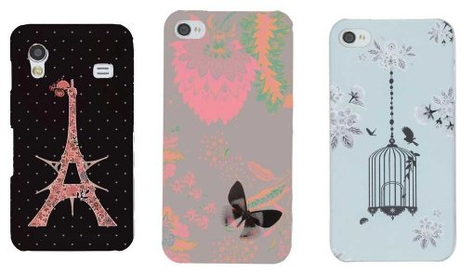
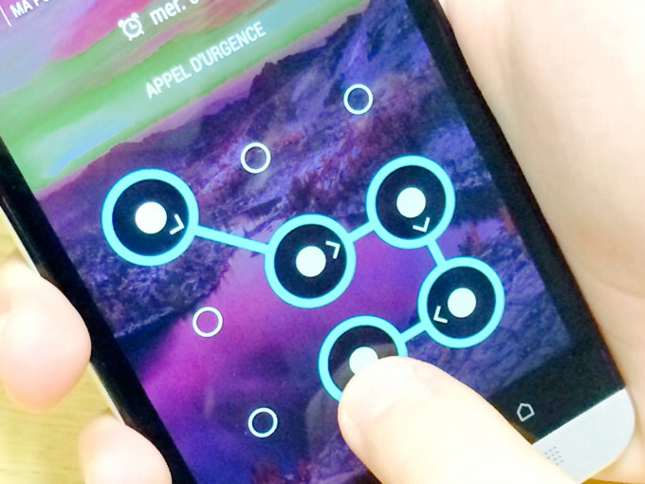
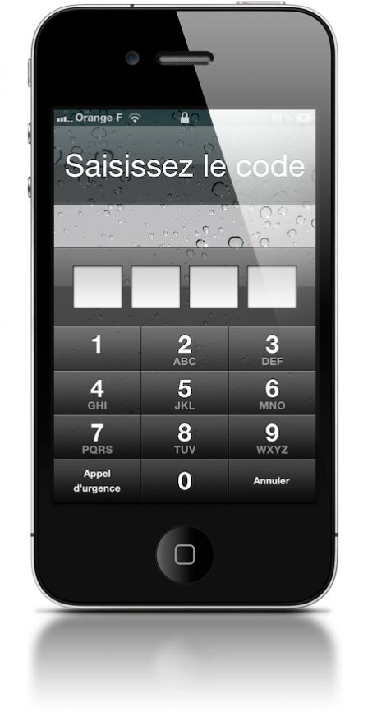
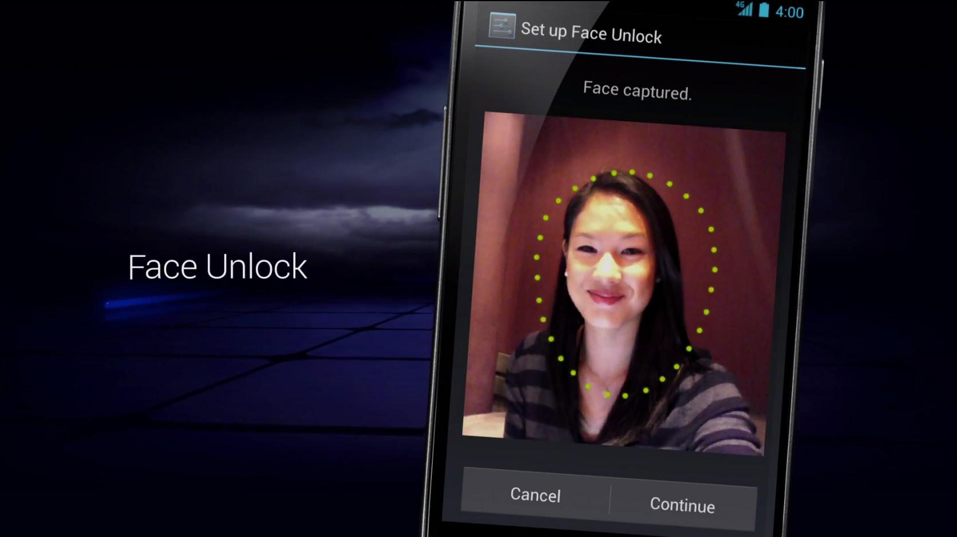
Exemples
Gadgets/accessoires optionnels : éléments fun, chic pour sophistiquer un produit
Les bijoux d’iPhone, les belles coques pour Smartphone, qui en plus de protéger, vont mettre en valeur et embellir le produit.
Fonctionnalités:
les Smartphones : fonctionnalités permettant de customiser l'écran de verrouillage de différentes façons selon l’envie du consommateur: par glissement, par reconnaissance faciale, par schéma ou de façon traditionnelle, par un code PIN ou un mot de passe.

Slide 15
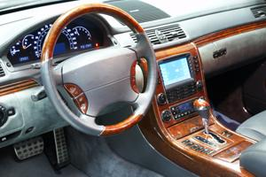
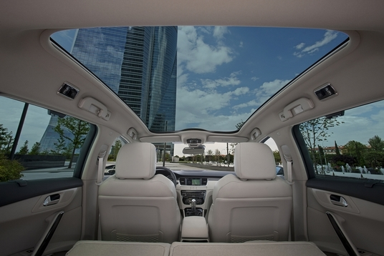
Exemples
Les options liées au plaisir, dans l’automobile: éléments qui ont été vendus par le constructeur et intégrés au moment de sa fabrication. Apportent un certain confort et sophistication à une voiture (options relativement coûteuses)
Exemple : les sièges chauffants intégrés d’une voiture, commandes vocales, GPS avec services et traqueur antivol, toit panoramique, ceintures automatiques, TV ou vidéo…

Slide 16
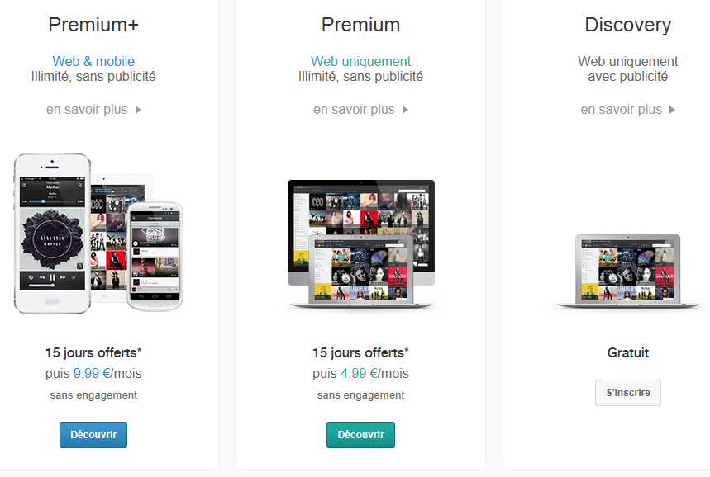

Le service premium
Définition :
C’est un service plus sophistiqué et plus riche que sa version de base. Il est plus cher que le service de base, ou bien, il est payant alors que sa version de base est gratuite.
Exemple : Deezer

Slide 17
PETITS LUXES
Définition du concept:
Caractère de ce qui est coûteux, raffiné, somptueux et que l'on va s'offrir de manière occasionnelle.
Plaisir relativement coûteux qu'on s'offre sans vraie nécessité

Slide 18
PETITS LUXES
Exaltation Raffinement des sens Services

Slide 19
PETITS LUXES
Raffinement
Définition
Le raffinement correspond ici au chic, à la délicatesse, la finesse ainsi qu'à la préciosité et la subtilité que les petits luxes peuvent apporter.
Par exemple, un petit luxe que l'on va s'offrir va nous donner l'impression d'être rare et privilégié

Slide 20
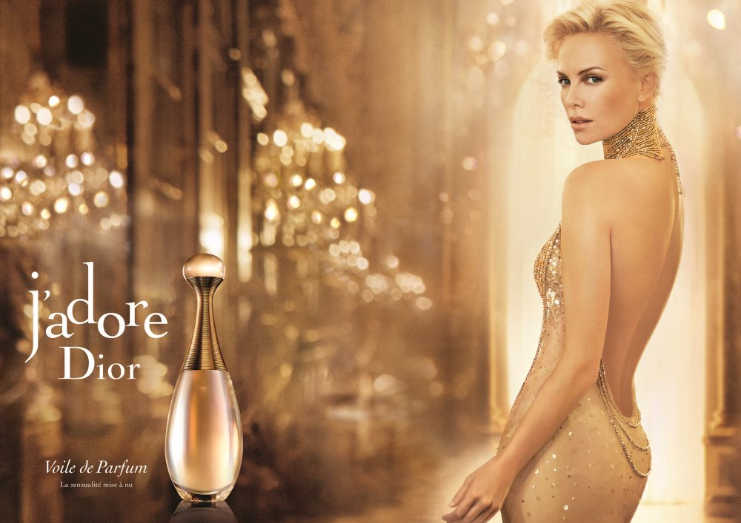
Exemples :
Un parfum de grande marque au design luxueux et à
l'image chic
→ J'adore de Dior
Les marques de créateurs qui emballent les vêtements dans du papier de soie avant de les mettre dans un sac à la présentation soignée
→ Sandro

Slide 21
PETITS LUXES
EXALTATION DES SENS
Définition :
On retrouve dans les petits luxes une forte exaltation des 5 sens, que ce soit au niveau de la vue, de l'ouïe, du goût, du toucher ou de l'odorat (ou les 5 en même temps)

Slide 22
Exemples :
Les macarons Ladurée exaltent plusieurs sens :
→ La vue : par le packaging et les couleurs
→ l'odorat : odeur des macarons
→ le goût : différents goûts des macarons

Slide 23
Exemples :
L’opéra, les voyages, le restaurant… sont aussi des petits luxes qui exaltent les sens.

Slide 24
PETITS LUXES
SERVICES
Définition :
Ici les services vont contribuer aux petits luxes que l'on peut s'accorder. Ils ont une place importante dans ce domaine.

Slide 25
Exemples :
Les hôtels qui proposent divers services (voiturier, repas, peignoir et chaussons fournis...)
Exemple : Sofitel

Slide 26
Exemples
L'équipe de vente des magasins formée pour mettre en valeur le client, par exemple en le raccompagnant à la porte, en faisant le tour du comptoir pour donner les achats (exemple : Louis Vuitton)
Voyager avec la SNCF en première classe à prix lowcost

Slide 27
Fin !

